Slide 1


姓名 | 孙运 | 部门名称 | 大数据与人工智能研发中心
2018年 12 月 6 日

Slide 2
目录
Hive是什么？其体系结构简介
HiveQL数据类型，表以及表的操作
HiveQL查询数据
Hive的Java客户端
Hive的自定义函数UDF

Slide 3

什么是Hive
Hive 由 Facebook 实现并开源
Hive是基于 Hadoop 的一个数据仓库工具
Hive可以将结构化的数据映射为一张数据库表
Hive提供 HQL(Hive SQL)查询功能
Hive底层数据是存储在 HDFS 上
Hive的本质是将 SQL 语句转换为 MapReduce 任务运行
Hive使不熟悉 MapReduce 的用户很方便地利用 HQL 处理和计算 HDFS 上的结构化的数据，适用于离线的批量数据计算
Notes:
Hive 依赖于 HDFS 存储数据，Hive 将 HQL 转换成 MapReduce 执行，所以说 Hive 是基于 Hadoop 的一个数据仓库工具，实质就是一款基于 HDFS 的 MapReduce 计算框架，对存储在 HDFS 中的数据进行分析和管理

Slide 4
Hive的系统架构
Hive的用户接口层，CLI即Shell命令行
CLI
JDBC/
ODBC
Web
UI
Hive将元数据存储在数据库中
元数据宝库Database、表名、表的列及类型、存储空间、分区、表数据所在目录
Meta
Store
Thrift Server
完成HQL查询语句的词法分析、语法分析、编译、优化及查询计划的生成。生成的查询计算存储在HDFS中，由MR调用执行
Driver
(Compiler/Optimizer/Executor)
Hive的数据存储在HDFS中，针对大部分HQL查询请求，Hive内部自动转换为MapReduce任务执行
Hadoop
Name Node
Resource
Manager
Data Node
Node
Manager

Slide 5
Hive的系统架构
用户接口主要有三个：CLI，JDBC/ODBC和 WebUI
CLI，即Shell命令行
JDBC/ODBC 是 Hive 的Java，与使用传统数据库JDBC的方式类似
WebGUI是通过浏览器访问 Hive
Hive 将元数据存储在数据库中(metastore)，
Hive 中的元数据包括表的名字，表的列和分区及其属性，表的属性（是否为外部表等），表的数据所在目录等
解释器、编译器、优化器完成 HQL 查询语句从词法分析、语法分析、编译、优化以及查询计划（plan）的生成。生成的查询计划存储在 HDFS 中，并在随后有 MapReduce 调用执行
Hive 的数据存储在 HDFS 中，大部分的查询由 MapReduce 完成（包含 * 的查询，比如 select * from table 不会生成 MapRedcue 任务）
Notes:
Compiler
•Driver调用编译器（compiler）处理HiveQL字串，这些字串可能是一条DDL、DML或查询语句
•编译器将字符串转化为策略（plan）
•策略仅由元数据操作和HDFS操作组成，元数据操作只包含DDL语句，HDFS操作只包含LOAD语句
•对插入和查询而言，策略由map-reduce任务中的具有方向的非循环图（directedacyclic graph，DAG）组成

Slide 6
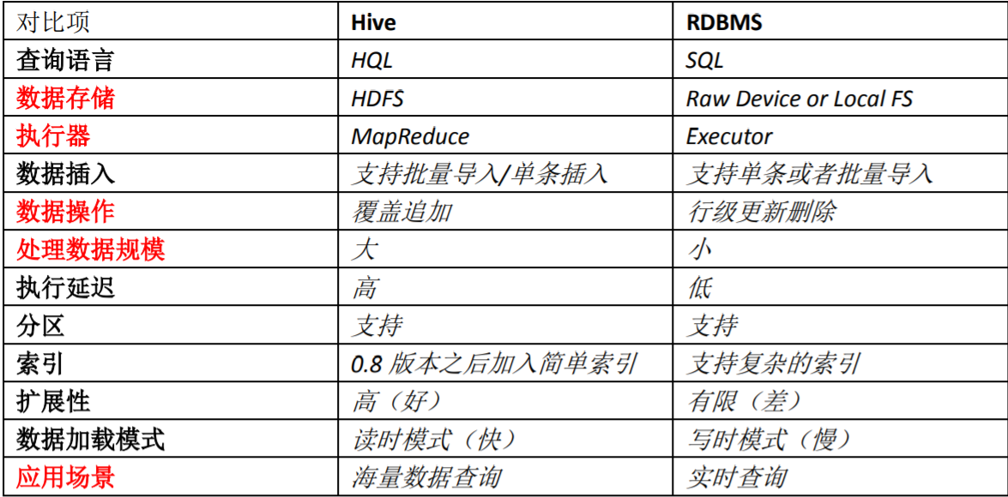
Hive与传统数据库
Notes:
Hive 中没有定义专门的数据格式，数据格式可以由用户指定，用户定
义数据格式需要指定三个属性：列分隔符（通常为空格、”\t”、”\x001″）、行
分隔符 （”\n”）以及读取文件数据的方法（Hive 中默认有三个文件格式
TextFile，SequenceFile 以及 RCFile）。由于在加载数据的过程中，不需要从用
用户数据格式到 Hive 定义的数据格式的转换，因此，Hive 在加载的过程中不会对数
据本身进行任何修改，而只是将数据内容复制或者移动到相应的 HDFS 目录中。而
在数据库中，不同的数据库有不同的存储引擎，定义了自己的数据格式。所有数据
都会按照一定的组织存储，因此，数据库加载数据的过程会比较耗时。

Slide 7
Hive的数据类型
基本数据类型
tinyint/smallint/int/bigint
float/double
boolean
String
Date
Varchar
binary
复杂数据类型
Array/Map/Struct
Notes:
Hive 支持关系型数据中大多数基本数据类型

Slide 8
Hive的数据存储
Hive的数据存储基于Hadoop HDFS
Hive没有专门的数据存储格式
存储结构主要包括：数据库、文件、表、视图
Hive默认可以直接加载文本文件（TextFile），还支持sequence file 、RCFile、ORCFile、Parquet
创建表时，指定Hive数据的列分隔符与行分隔符，Hive即可解析数据

Slide 9
Hive的数据模型-数据库
类似传统数据库的DataBase
默认数据库“default“,在不选择数据库的时候系统默认的数据库。
创建数据库的语法结构
创建一个数据库
hive > create database test;
Notes:
默认情况下，hive 不允许删除包含表的数据库，有两种解决办法：
1、 手动删除库下所有表，然后删除库
2、 使用 cascade 关键字

Slide 10
Hive的数据模型-表
Table 内部表
Partition 分区表
External Table 外部表
Bucket Table 桶表

Slide 11
Hive的数据模型-内部表
与数据库中的 Table 在概念上是类似
每一个 Table 在 Hive 中都有一个相应的目录存储数据。例如，一个表 test，它在 HDFS 中的路径为：/ warehouse/test。 warehouse是在 hive-site.xml 中由 ${hive.metastore.warehouse.dir} 指定的数据仓库的目录
所有的 Table 数据（不包括 External Table）都保存在这个目录中。
删除表时，元数据与数据都会被删除

Slide 12
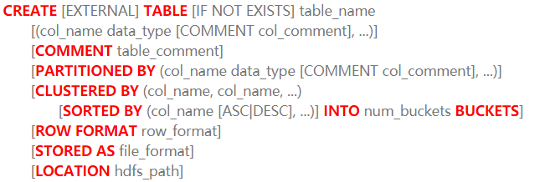
Hive的数据模型-内部表
创建表
hive>create table inner_table (key string);
加载数据
hive>load data local inpath '/root/inner_table.dat' into table inner_table;
删除表 drop table inner_table

Slide 13
Hive的数据模型-分区表
Partition 对应于数据库的 Partition 列的密集索引
在 Hive 中，表中的一个 Partition 对应于表下的一个目录，所有的 Partition 的数据都存储在对应的目录中
例如：test表中包含 date 和 city 两个 Partition，
则对应于date=20130201, city = bj 的 HDFS 子目录为：
/warehouse/test/date=20130201/city=bj
对应于date=20130202, city=sh 的HDFS 子目录为；
/warehouse/test/date=20130202/city=sh

Slide 14
Hive的数据模型-分区表
CREATE TABLE tmp_table #表名
(
title string, # 字段名称 字段类型
minimum_bid double,
quantity bigint,
have_invoice bigint
)COMMENT '注释：XXX' #表注释
PARTITIONED BY(pt STRING) #分区表字段（如果你文件非常之大的话，采用分区表可以快过滤出按分区字段划分的数据）
ROW FORMAT DELIMITED
FIELDS TERMINATED BY '\001' # 字段是用什么分割开的
STORED AS SEQUENCEFILE; #用哪种方式存储数据，SEQUENCEFILE是hadoop自带的文件压缩格式
一些相关命令
SHOW TABLES; # 查看所有的表
SHOW TABLES '*TMP*'; #支持模糊查询
SHOW PARTITIONS TMP_TABLE; #查看表有哪些分区
DESCRIBE TMP_TABLE; #查看表结构

Slide 15
Hive的数据模型-分区表
创建表
create table partition_table(rectime string,msisdn string) partitioned by(daytime string,city string) row format delimited fields terminated by '\t' stored as TEXTFILE;
加载数据到分区
load data local inpath '/home/partition_table.dat' into table partition_table partition (daytime='2013-02-01',city='bj');
查看数据
select * from partition_table
select count(*) from partition_table
•删除表 drop table partition_table

Slide 16
Hive的数据模型—桶表
桶表是对数据进行哈希取值，然后放到不同文件中存储。
创建表
create table bucket_table(id string) clustered by(id) into 4 buckets;
加载数据
set hive.enforce.bucketing = true;
insert into table student_bck select id,name,sex,age,department from student
insert overwrite table student_bck select id,name,sex,age,department from student;
数据加载到桶表时，会对字段取hash值，然后与桶的数量取模。把数据放到对应的文件中。
抽样查
select * from bucket_table tablesample(bucket 1 out of 4 on id);
Notes:
在 HDFS 中表现为同一个表目录或者分区目录下根据某个字段的值进行 hash 散 列之后的多个文件

Slide 17
Hive的数据模型-外部表
指向已经在 HDFS 中存在的数据，可以创建 Partition
它和 内部表 在元数据的组织上是相同的，而实际数据的存储则有较大的差异
内部表 的创建过程和数据加载过程（这两个过程可以在同一个语句中完成），在加载数据的过程中，实际数据会被移动到数据仓库目录中；之后对数据对访问将会直接在数据仓库目录中完成。删除表时，表中的数据和元数据将会被同时删除
外部表 只有一个过程，加载数据和创建表同时完成，并不会移动到数据仓库目录中，只是与外部数据建立一个链接。当删除一个 外部表 时，仅删除该链接

Slide 18
Hive的数据模型-外部表
  CREATE EXTERNAL TABLE page_view
  ( viewTime INT,
  userid BIGINT,
  page_url STRING,
  referrer_url STRING,
  ip STRING COMMENT 'IP Address of the User',
  country STRING COMMENT 'country of origination‘
  )
COMMENT 'This is the staging page view table'
ROW FORMAT DELIMITED FIELDS TERMINATED BY '44' LINES TERMINATED BY '12'
STORED AS TEXTFILE
LOCATION 'hdfs://centos:9000/user/data/staging/page_view';

Slide 19
Hive的数据模型-外部表
创建表
create external table external_table1 (key string) ROW FORMAT DELIMITED FIELDS TERMINATED BY '\t' location '/home/external';
加载数据
LOAD DATA INPATH '/home/external_table1.dat' INTO TABLE external_table1;
查看数据
select * from external_table
select count(*) from external_table
删除表
drop table external_table

Slide 20
视图操作
与传统数据库类似，只读，基于基本表创建
视图的创建
CREATE VIEW v1 AS select * from student;

Slide 21
表的操作
表的修改
alter table target_tab add columns (cols,string)
表的删除
drop table

Slide 22
导入数据
当数据被加载至表中时，不会对数据进行任何转换。Load 操作只是将数据复制/移动至 Hive 表对应的位置。
LOAD DATA [LOCAL] INPATH 'filepath' [OVERWRITE]
INTO TABLE tablename
[PARTITION (partcol1=val1, partcol2=val2 ...)]
把一个Hive表导入到另一个已建Hive表
INSERT OVERWRITE TABLE tablename [PARTITION (partcol1=val1, partcol2=val2 ...)] select_statement FROM from_statement
CTAS
CREATE [EXTERNAL] TABLE [IF NOT EXISTS] table_name
  (col_name data_type, ...) …
  AS SELECT …
例：create table new_external_test as select * from external_table1;

Slide 23
查询
select
  SELECT [ALL | DISTINCT] select_expr, select_expr, ...
  FROM table_reference
  [WHERE where_condition]
  [GROUP BY col_list]
  [ CLUSTER BY col_list | [DISTRIBUTE BY col_list] [SORT BY col_list] | [ORDER BY col_list] ]
  [LIMIT number]
DISTRIBUTE BY 指定分发器（Partitioner）,多Reducer可用

Slide 24
查询
基于Partition的查询
一般 SELECT 查询是全表扫描。但如果是分区表，查询就可以利用分区剪枝（input pruning）的特性，类似“分区索引“”，只扫描一个表中它关心的那一部分。Hive 当前的实现是，只有分区断言（Partitioned by）出现在离 FROM 子句最近的那个WHERE 子句中，才会启用分区剪枝。例如，如果 page_views 表（按天分区）使用 date 列分区，以下语句只会读取分区为‘2008-03-01’的数据。
SELECT page_views.* FROM page_views WHERE page_views.date >= '2013-03-01' AND page_views.date <= '2013-03-01'
LIMIT Clause
Limit 可以限制查询的记录数。查询的结果是随机选择的。下面的查询语句从 t1 表中随机查询5条记录：
SELECT * FROM t1 LIMIT 5
Top N查询
下面的查询语句查询销售记录最大的 5 个销售代表。
SET mapred.reduce.tasks = 1
SELECT * FROM sales SORT BY amount DESC LIMIT 5

Slide 25
表连接
导入ac信息表
hive> create table acinfo (name string,acip string) row format delimited fields terminated by '\t' stored as TEXTFILE;
hive> load data local inpath '/home/acinfo/ac.dat' into table acinfo;
内连接
select b.name,a.* from dim_ac a join acinfo b on (a.ac=b.acip) limit 10;
左外连接
select b.name,a.* from dim_ac a left outer join acinfo b on a.ac=b.acip limit 10;

Slide 26
Java客户端
JAVA客户端相关代码
Class.forName(“org.apache.hive.jdbc.HiveDriver");
Connection con = DriverManager.getConnection("jdbc:hive2://bdp45.bigdata:10000/wlan_dw", "", "");
Statement stmt = con.createStatement();
String querySQL="SELECT * FROM wlan_dw.dim_m order by flux desc limit 10";
ResultSet res = stmt.executeQuery(querySQL);
while (res.next()) {
System.out.println(res.getString(1) +"\t" +res.getLong(2)+"\t" +res.getLong(3)+"\t" +res.getLong(4)+"\t" +res.getLong(5));
}

Slide 27
UDF
1、UDF函数可以直接应用于select语句，对查询结构做格式化处理后，再输出内容。
2、编写UDF函数的时候需要注意一下几点：
a）自定义UDF需要继承org.apache.hadoop.hive.ql.UDF。
b）需要实现evaluate函数，evaluate函数支持重载。
Notes:
显示所有函数：
hive> show functions;
查看函数用法：
hive> describe function substr;

Slide 28
为什么选择Hive？
基于Hadoop的大数据的计算/扩展能力
支持SQL like查询语言
统一的元数据管理
简单编程

Slide 29
谢 谢！

